Slide 1

Maldiv orollari va uning bojxona siyosati

Slide 2


Reja
Maldiv orollari haqida
Eksport va import
Taqiqlangan narsalar
Bojxona tasnifi

Slide 3

2023-yil 13-maydagi valyuta kursi :
Milliy valyuta: Maldiv orollari Rufiyaa (MVR)
1 MVR = 1,2576 ZAR, 1 ZAR = 0,7952 MVR
1 MVR = 0,0651 USD, 1 USD = 15,3590 MVR
1 MVR = 0,0595 EUR, 1 EUR = 16,7967 MVR
Mamlakatga umumiy nuqtai
Maydoni: 300 km²
Davlat turi: Demokratik Respublikasi.
Iqtisodiyot turi: Past-o'rta daromadli iqtisodiyot.
Turizm va baliqchilik ustunlik qiladi; tabiiy ofatlarning yuqori xavfi.
HDI*: 0,706/1
HDI (Jahon reytingi): 104/188

Slide 4
Telekommunikatsiya
Telefon kodi:
Maldiv orollaridan qo'ng'iroq qilish uchun 00 raqamini tering
Maldiv orollariga qo'ng'iroq qilish uchun +960 raqamini tering.
Internet qo'shimchasi: .mv
Telefon liniyalari: 100 aholiga 7,1
Internet foydalanuvchilari: 100 aholiga 38,9
Elektr energiyasidan foydalanish imkoniyati: aholining 100 %

Slide 5
Tashqi savdo korsatkichlari | 2017 yil | 2018 yil | 2019 yil | 2020 yil | 2021 yil
Tovar import | 2360 | 2960 | 2888 | 1839 | 2574
Tovar eksport | 318 | 339 | 361 | 286 | 285
Xizmatlar import | 1279 | 1328 | 1326 | 707 | 1109
Xizmatlar eksport | 2964 | 3237 | 3373 | 1513 | 3665

Slide 6

Bojxona va immigratsiya
Maldiv orollari bojxona va port immigratsiyasi Male' tijorat bandargohiga yaqin joyda joylashganQuyida Maldiv orollari bojxona xizmati tomonidan Male' tijorat bandargohiga qo'ng'iroq qilayotgan kemalarga berilgan xabarnoma keltirilgan.
- Barcha kemalardan port ruxsatnomasi, yuk manifestlari, yo'lovchilar va ekipaj ro'yxatlari va boshqa tegishli hujjatlarni taqdim etishlari so'raladi.
– Erkak savdo bandargohini tark etishdan oldin jo'nash vaqti xabardor qilinishi va portni rasmiylashtirish kerak.
- Barcha tashrif buyuruvchilar, kema ofitserlari, ekipaj va yo'lovchilardan Male' oroliga chiqish yoki tushirish paytida Male' savdo bandargohidagi iskaladan foydalanishlari so'raladi.
Key words

Slide 7



Quyida Maldiv orollariga olib kirish mutlaqo taqiqlangan narsalar keltirilgan.
- Fonograf materiallari
Eslatma: Maldiv orollari bojxona xizmati boshlig'i ushbu Nizomda nazarda tutilgan narsalarga qo'shimcha ravishda, uning fikricha, olib kirishi taqiqlangan har qanday narsalarni olib qo'yishi va bu haqda Savdo va sanoat vazirligiga xabar berishi mumkin. Yakuniy hisob-kitob Savdo va sanoat vazirligining qarorlariga muvofiq amalga oshiriladi .
Key words
Key words

Slide 8



Key words
BOJOJIY RUXSATLARI: umumiy qiymati MRF dan oshmaydigan narsalar. Har bir ekipaj a'zosi uchun sharob, spirtli ichimliklar va boshqalar bundan mustasno 6000.00 ozod qilinadi.
Key words
Key words

Slide 9

Taqiqlangan narsalar
Sayyohlar uchun Maldiv orollariga o'qotar qurollar, spirtli ichimliklar, cho'chqa go'shti mahsulotlari, pornografiya va sig'inish butlarini olib kirish taqiqlanadi. Bundan tashqari, mamlakatga noqonuniy giyohvand moddalarni olib kirishga uringanlarga nisbatan qattiq jazo choralari qo'llaniladi. Spirtli ichimliklar va cho'chqa go'shti mahsulotlari faqat kurort orollarida maxsus litsenziya ostida mavjud.
Key words

Slide 10

Ko'pgina dori-darmonlarni Maldiv orollariga kirayotganda siz bilan birga olib yurishingiz mumkin, agar siz shifokorning ko'rsatmasi bo'lsangiz va siz olib yurgan miqdor Maldiv orollarida bo'lgan vaqtingiz uchun talablaringizdan oshmasa.
Biroq, qoidalar vaqti-vaqti bilan o'zgarib turadigan bo'lsa, iltimos, Maldiv orollarida dori-darmonlaringiz ruxsat etilganligini bojxona xizmatidan tekshiring.
Dori -darmonlar

Slide 11

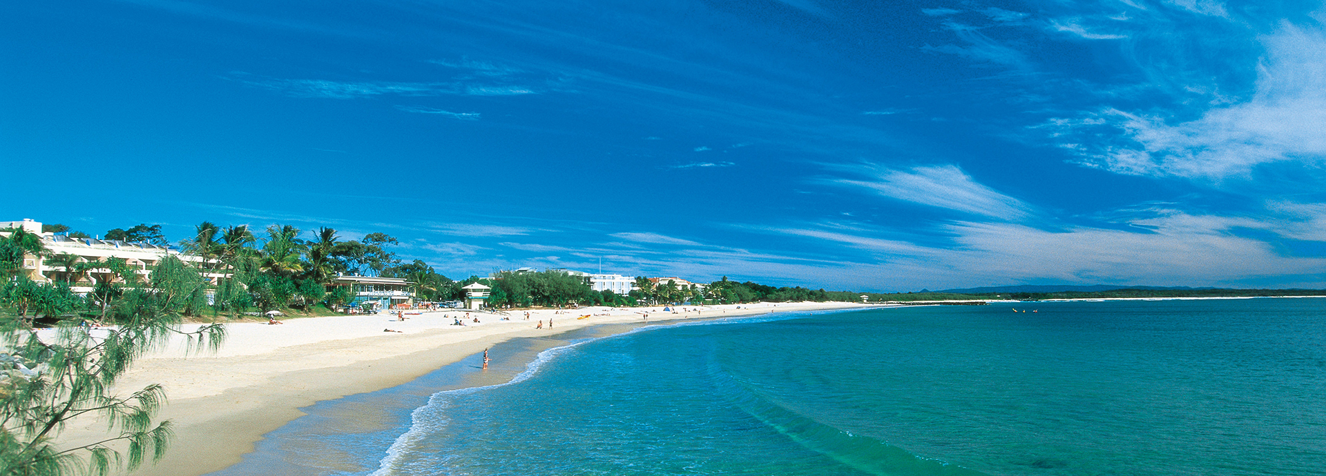

Key words
Fotosurat va sho'ng'in uskunalari
Agar siz ko'plab fotosuratlar yoki sho'ng'in uskunalarini olib kelsangiz, kelishingizdan oldin ma'lumotlar haqida kurortingizga xabar berish tavsiya etiladi. Aks holda, yetib kelganda aeroportda kechikishning oldini olish uchun jihozlar haqida ma'lumot (seriya raqamlari va boshqalar) bilan ro'yxatni taqdim eting.
Qolgan har qanday mahsulot import boji uchun javobgar bo'ladi.

Slide 12

Maldiv orollariga qanday narsalarni olib kirish mumkinligi haqida batafsil ma'lumot olish uchun Maldiv orollari bojxona xizmatiga murojaat qiling:
Maldiv orollari bojxona xizmati
Boduthakurufaanu Magu
Maafannu, erkak
Telefon: 00960 3322001
Faks: 00960 3322633
Email:customsmail@customs.gov.mv
Bojxona xizmati

Slide 13

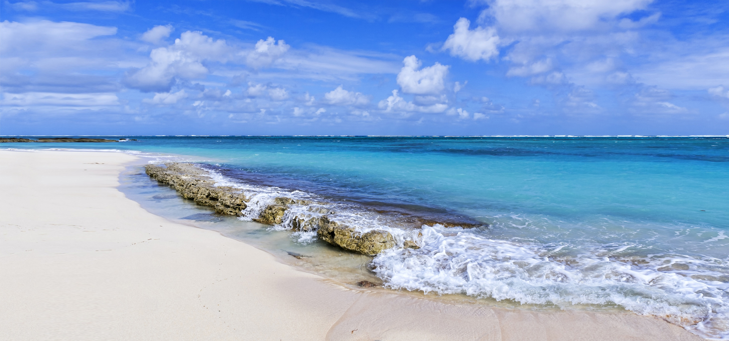
Key words
Maldiv orollarining xalqaro konventsiyasi va bojxona tartiblari
Xalqaro konventsiyalar
Jahon savdo tashkiloti (JST) a'zosi
Xalqaro iqtisodiy hamkorlik
Janubiy Osiyo mintaqaviy korporatsiyasi (SAARC) a'zosi
2.Tarif bo'lmagan to'siqlar
Ba'zi tovarlar taqiqlangan yoki cheklovlarga duchor bo'ladi. Qo'shimcha ma'lumot olish uchun shu yerni bosing .
O'zining geografiyasi tufayli logistika tarifsiz savdo to'sig'ini ifodalaydi.
Key words

Slide 14

Key words
Bojxona tasnifi
Tovarlar odatda Uyg'unlashtirilgan tizim (HS) kodlari deb ataladigan uyg'unlashtirilgan tovar tavsifi va kodlash tizimi nomenklaturasi bo'yicha toifalarga bo'linadi .
Import uchun bojxona to'lovlari va soliqlar
Jahon bankining so'nggi ma'lumotlariga ko'ra, o'rtacha og'irlikdagi tarif 11,6% ni tashkil qiladi.

Slide 15

Key words
Import protseduralari
Maldiv orollari soliq tushumlarining asosiy manbai sifatida import bojlaridan foydalanadi. Advalor bojlari importning CIF qiymatidan undiriladi (0 dan 100% gacha). Cho'chqa go'shti va uning go'shti kabi ba'zi tovarlarni import qilish taqiqlanadi. To'g'ridan-to'g'ri rasmiylashtiruv import qiluvchi yoki uning vakili tomonidan amalga oshirilishi kerak.
Bojxona qonunchiligiga muvofiq tovarlar deklaratsiyasiga quyidagi hujjatlar taqdim etiladi (8/2011). Import qiluvchilar tovar deklaratsiyasini bojxona organiga topshirish uchun litsenziyalangan bojxona brokeridan foydalanishlari mumkin.

Slide 16
Oldindan baholash shakli
Tijorat hisob varag'i
O'rama bo'yicha hisob-kitob hujjati; Yuk-mol hujjati
Yuk tashish hujjati, havo yo'llari hisobi yoki kuryerlik jo'natmasi
Oldindan baholash shaklida ko'rsatilgan xaridor va sotuvchi tomonidan to'langan xarajatlarni ko'rsatadigan hujjatlar
Sug'urtalangan tovarlar uchun sug'urta polisi
Pochta orqali import qilinadigan tovarlar uchun obligatsiya kvitansiyasi yoki pochta jo'natmasi
Kuryer havo yo‘li hisobi yoki kuryerlik xizmati orqali import qilinadigan tovarlar uchun yetkazib berish buyrug‘i

Slide 17

Tovarlarni bojxona portiga olib kirish uchun sarflangan barcha xarajatlarni ko'rsatuvchi hujjatlar
To'lov tafsilotlari yoki tovarlar uchun to'lov qanday amalga oshirilishini ko'rsatadigan hujjatlar
Proforma hisob-faktura yoki xarid buyurtmasi
Xaridor va sotuvchi o'rtasida yozma ravishda tuzilgan har qanday shartnoma
Ehtiyot qismlar, butlovchi qismlar va mashinalar uchun narxlarning batafsil ro'yxati, agar bunday tovarlar uchun narxlar yig'indisida keltirilgan bo'lsa.
Agar import qilinadigan tovar mototsikl va avtotsikllardan tashqari oldindan roʻyxatdan oʻtgan transport vositasi boʻlsa, roʻyxatdan oʻtish toʻgʻrisidagi guvohnomaning asl nusxasi.

Slide 18

Agar import qilinadigan tovar dengiz kemasi bo'lsa, ushbu Qoidalarning (18) ilovasida ko'rsatilgan "Dengiz kemalari uchun qo'shimcha ma'lumot varaqasi".
Imtiyozli boj stavkasi talab qilinsa, kelib chiqish sertifikatining asl nusxasi
Import qilish uchun bunday ruxsat talab qilinadigan tovarlarga tegishli davlat organlarining ruxsatnomalari
Import qiluvchi bojxona bilan baham ko'rmoqchi bo'lgan import qilinadigan tovarlarga tegishli har qanday boshqa ma'lumotlar

Slide 19
Iste'molchi profili
Maldiv orollarida 550 000 ga yaqin aholi istiqomat qiladi, aholi jon boshiga yalpi ichki mahsulot (PPP) 30 888 AQSh dollarini (XVF) tashkil etadi. Jahon banki mamlakatni yuqori o'rta daromadli iqtisodiyot sifatida tasniflaydi. Maldiv orollarida kambag'allik darajasi past, ammo qashshoqlik asosan atollarda to'plangan: milliy qashshoqlik chegarasiga ko'ra, atolllardagi qashshoqlik Male (Jahon banki)dagidan 10 baravar yuqori, kambag'al aholining 92 foizi atollarda istiqomat qiladi.

Slide 20

Maldiv orollari aholisi yosh: o'rtacha yoshi 29,5 yosh, 0-14 yoshdagilar umumiy aholining deyarli beshdan bir qismini (22,13%) tashkil qiladi. Boshqa yosh guruhlari quyidagicha: 15-24 yosh 17,24%, 25-54 yosh 48,91%, 55-64 yosh 6,91%, 65 yosh va 4,81% (CIA Factbook).
Aholining taxminan uchdan bir qismi markazda joylashgan poytaxt Male shahrida va deyarli o'ndan bir qismi janubiy Addu shahrida yashaydi; aholining qolgan qismi arxipelagning 200 ga yaqin aholi yashaydigan orollarida tarqalgan.

Slide 21
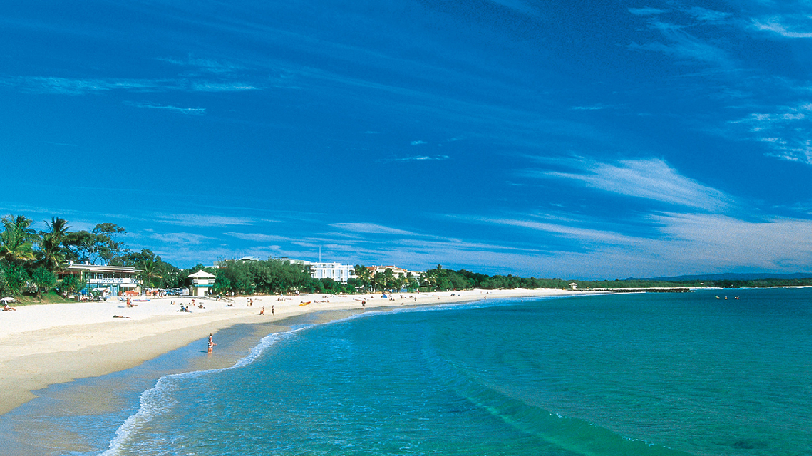
Mamlakatning etnik tarkibi singal, dravid, arab, avstraliya va afrikaliklarning bir hil aralashmasidir.
Iste'molchi xatti-harakati
Maldiv iste'molchilari xorijiy brendlar uchun ochiq, raqobatbardosh narxlar, mavjudlik va ishonchli sotuvdan keyingi xizmat ko'rsatish mahalliy bozorda muvaffaqiyatga erishish uchun muhim omillardir.
Kompaniyalar marketing strategiyasini ishlab chiqishda diniy imtiyozlarga moslashishlari kerak; masalan, musulmonlarga xizmat qilish uchun halol ishlov berish choralarini ko'rish kerak.
Iste'mol krediti keng tarqalgan va Maldiv orollaridagi odamlar ko'pincha o'z ehtiyojlari uchun shaxsiy kreditlarga tayanadilar.

Slide 22
Maxsus tartiblarni tushunish
Bojxona hududidan har bir chiqish va bojxona hududiga har bir kirish eksport va import rasmiyatchiliklarini keltirib chiqaradi. Umuman olganda, har bir davlat bojxona hududini tashkil etadi, rasmiyatchiliklar uyg'unlashtirilgan va tovarlar bojxona ittifoqi hududida erkin harakatlanishi mumkin bo'lgan ayrim bojxona ittifoqlari hollari bundan mustasno.
Quyidagi qadamlar sizga import/eksport operatsiyalari kontekstida bojxona mexanizmlari haqida to‘liq tushuncha beradi.

Slide 23
MAHSULOTINGIZNING BOJXONA TASNIFINI ANIQLANG
Eksport uchun:
Bojxona eksport deklaratsiyasini rasmiylashtirganda, siz eksport qiluvchi mamlakat uchun tegishli tarif tasnifi bilan tovaringizning savdo tavsifini to'ldirishingiz kerak bo'ladi. Bu to'lanishi kerak bo'lgan har qanday bojlarni yoki muvofiqlikni talab qiladigan maxsus eksport qoidalarini aniqlashga yordam beradi. Ushbu tasnif tashqi savdo statistikasini tuzishda ham qo'llaniladi.

Slide 24
Import uchun:
Tovarlar bojxonaga kirganida, bajarilishi lozim bo'lgan rasmiyatchiliklarni kutish uchun import qiluvchi mamlakatning bojxona nomenklaturasida tasniflanishi kerak. Bojxona tasnifi raqami (yoki bojxona tarifi) har bir mahsulot uchun amaldagi rasmiylashtirish jarayonlarini, ular import nazorati (taqiqlar, cheklashlar, kuzatuvlar) yoki tariflar (bojxona to‘lovlari, antidemping bojlari, qo‘shimcha yig‘imlar va boshqalar) bilan bog‘liqligini belgilaydi. .

Slide 25
MAHSULOTINGIZNING BOJXONA QIYMATINI ANIQLANG
Eksport uchun:
Import uchun:
Eksportda deklaratsiya qilinadigan qiymat tovarning milliy hududdan chiqish joyidagi qiymatiga, shuningdek, zarur hollarda milliy yoki bojxona chegarasigacha bo‘lgan transport xarajatlariga to‘g‘ri keladi. Chiqish bojlari va ichki soliqlar hisobga olinmaydi.
Bojxona eksport qiymati muayyan eksport bojlari uchun asos yaratish va tashqi savdo statistikasini tuzish uchun zarurdir. Eksport qilinadigan tovarning qiymati xorijiy xaridor tovar uchun to'laydigan narxga mos kelishi kerak (ya'ni FOB qiymati).
Importda bojxona qiymati import qilinadigan tovar uchun import qiluvchi tomonidan toʻlangan yoki toʻlanishi lozim boʻlgan narx, shu bilan birga qadoqlash, tashish, sugʻurtalash, tashish va tovar import hududiga kiradigan joyga yuklash xarajatlari (yaʼni CIF qiymati) hisoblanadi. Shuni ta'kidlash kerakki, Kanada, AQSh, Janubiy Afrika va Avstraliya kabi ba'zi mamlakatlar eksport hududidan chiqish joyidagi qiymatga (ya'ni FOB qiymati) bojxona to'lovlarini qo'llaydi.
Ushbu bojxona qiymatini aniqlash import qilinadigan tovarlarning real iqtisodiy qiymatini aniqlash imkonini beradi. U nafaqat bojxona to'lovlarini hisoblash asosini, balki QQS va tovarlarni olib kirishda to'lanadigan boshqa boj va soliqlarni ham hisoblash uchun ishlatiladi.

